Slide 1
ترجمه کتاب پرسمن
استاد راهنما : دکتر نور حسینی
بازنگری توسط اقبال حیدری

Slide 2
بیانیه ی Agile برای تولید نرم افزار
ما با تولید نرم افزار و کمک به دیگران برای انجام آن در حال آشکار کردن راه های بهتری برای تولید نرم افزار هستیم. در طی این کار به ارزش های زیر دست یافته ایم:
    افراد و تقابل میان پروسه و ابزارها
    کار نرم افزاری با ایجاد مستندهای جامع
    همکاری با مشتری در مذاکرات مربوط به قرارداد
    توانایی پاسخ گویی به تغییرات در اجرای یک Plan

Slide 3
روش های Agile در حرکت شکل گرفته اند.
    برای غلبه بر مشکلات دیده شده در روش های سنتی مهندسی نرم افزار، به وجود آمده اند.
    مزایای مهمی ارائه می کند.
    در تمام پروژه ها و همه ی شرایط قابل اعمال نیست.
    بر رضایت مشتری تاکید می شود.
    تحویل سریع افزایشی(Incremental) نرم افزار
    تیم های کوچک و پرانگیزه Self Organizing
    روش های غیررسمی
    حداقل فعالیت مهندسی
    تاکید بر تحویل بر طبق تجزیه و تحلیل و طراحی
    تاکید بر ارتباط فعال و مداوم بین مشتری و تولیدکنندگان

Slide 4
اصول Agile به عنوان فلسفه ای برجسته در مهندسی نرم افزار می توانند به کار گرفته شوند.
    معمولا پیش بینی نحوه ی تکامل محصول در طول زمان ممکن نیست.
    معمولا درنظر گرفتن تمامی نیازها قبل از شروع پروژه امکان پذیر نیست.
    مهندسی نرم افزار باید به اندازه ی کافی در مقابل تغییرات محیط تجاری سریع و Agile باشد.

Slide 5
Agility چیست؟
عکس العمل موثر در برابر تغییرات
ارتباط موثر میان تمام ذی نفع ها
وارد کردن مشتری به تیم
سازمان دهی به تیم به طوری که کارها تحت کنترل تیم باشند.
که منجر می شود به:
تحویل سریع افزایشی محصول(Rapid Incremental Delivery)

Slide 6
اتحاد Agile، 12 اصل مهم را برای کسانی که می خواهند به Agility برسند مطرح می کند.
    رضایت مشتری بالاترین اولویت را دارد که از طریق سرعت تولید و پیوستگی تحویل به مشتری میسر می شود.
    تغییرات در نیاز ها را بپذیرند.
    کوتاه بودن زمان تحویل بین دو محصول میانی(Short Increments)
    همکاری مشترک بین تیم تولید کننده و تیم متقاضی
    فراهم کردن محیط لازم و حمایت تیم تولید کننده و ایجاد انگیزه در تیم با اعتماد به آن.
    موثرترین و مفیدترین راه ارتباط: گفتگوی Face-to-Face
    درست کار کردن نرم افزار بارزترین شرط پیشرفت آن است
    پیشرفت مداوم، قدم ثابت
    توجه به کیفیت فنی و طراحی خوب موجب افزایش Agility می شود.
    سادگی- بیشینه کردن کارهایی که لازم به انجام آن ها نیست .
    ”تیم های خود سازمان دهی شده“ بهترین معماری ها ، نیازها و طراحی ها را می سازند.
    مرتیا تیم نحوه ی تاثیر کار را مرور می کند و مطابق آن خود را تطبیق می دهد.

Slide 7
فرايند Agile
از نياز‌هاي ارائه شده (سناريو‌ها) توسط مشتري نشات مي‌گيرد.
طرح‌ها، كوتاه مدت هستند.
توسعه نرم‌افزار به صورت چرخشي با تاكيد زياد بر روي فعاليت‌هاي ساخت سیستم
تحويل نرم افزار در چندین افزایش (Increment)
در صورت تغيير، با تغييرات تطابق مي‌يابد.

Slide 8
واقعیت این است که...
پیش بینی این که کدام یک از نیازهای مشتری باقی می ماند و کدام یک از آنها تغییر پیدا می کند سخت است.
پیش بینی اینکه دقیقا چه مقدار طراحی قبل از ساخت لازم است امری دشوار است.
Planning, Analysis و Design معمولا به طور دقیق قابل پیش بینی نیستند.

Slide 9
عوامل انسانی
ویژگی هایی که یک تیم نرم افزاری خوب باید داشته باشد:
  صلاحیت و شایستگی
  تمرکز مشترک بر موضوع
  همکاری
  توانایی تصمیم گیری
  احترام و اطمینان دوجانبه _ jelled team
  Self Organization
    تیمی که خودش بتواند خود را سازماندهی کند کاری که انجام می دهد را به طور کامل تحت کنترل دارد.
    دادن مسئولیت به تیم ها موجب افزایش روحیه و ایجاد انگیزه در آن ها می گردد.

Slide 10
متدولوژي‌هاي Agile‌ موجود
Extreme Programming (XP)
Adaptive Software Development (ASD)
Dynamic Systems Development Method (DSDM)
Scrum
Crystal
Feature Driven Development (FDD)
Agile Modeling (AM)

Slide 11
Extreme Programming (XP)
رایج ترین متدولوژی Agile که توسط Kent Beck ارائه شد.
  از مدل شی گرا (OO) استفاده می کند.
  مجموعه ای از قواعد و تمرین هایی که در مفهوم 4 فعالیت کلی جای می گیرند: Planning ، Design ، Coding و Testing

Slide 12
XP
تیم Agile هر Story را ارزیابی می کند و ارزشی به آن اختصاص می دهد.
  یک Story بیان کننده ی ویژگی های نیازها و Functionality است.
Story ها برای ارائه ی یک Increment قابل تحویل گروه بندی می شوند.
در مورد موعد تحویل یک تعهد صورت می گیرد.
بعد از اولین Increment، باید با کمک سرعت پروژه بتوانیم موعد تحویل دیگر Increment ها را مشخص کنیم.
با Story های مشتری شروع می شود.
  مشتری می تواند Story جدیدی اضافه کند، Story های موجود را تغییر دهد یا یک Story را حذف کند.
Planning

Slide 13
XP Design
از اصل KIS استفاده می کند. (Keep It Simple)
  طراحی Functionality های اضافی مطلوب نیست.
از Card CRC ها استفاده شود.(فصل 8)
  class-responsibility-collaborator cards برای تعیین و سازمان دهی کلاس های شی گرای (OO) مربوط به Increment فعلی استفاده می شوند.
برای طراحی های پیچیده از تولید spike solutions(یک Prototype طراحی) استفاده شود.
Refactoring یک روش بهبود حلقه ای برای طراحی داخلی
  بر رفتار خارجی سیستم تاثیر نمی گذارد تنها به ساختار داخلی بهبود می بخشد.
  Refactoring یعنی اینکه Design به طور مداوم با Construction انجام می شود.

Slide 14
XP
در هر مرحله قبل ازرفتن به مراحل بعدی یک Unit Test باید ساخته شود.
  بعد از تکمیل یک کد سریعا باید به وسیله ی Unit Test ها تست گردد.
از Pair Programming استفاده شود.
  real-time problem solving
  باعث تمرکز بیشتر تولید کنندگان می شود.
کد بعد از تولید، تکمیل می شود.
Coding

Slide 15
مزایای Pair Programming
  بهبود ارتباطات ميان اعضاي تيم
  افزايش قانون مندي
  بهبود كيفيت طراحي كه موجب كد ساده تر و با قابليت تغيير بالاتر مي‌شود.
  كاهش defect ها ( زيرا شخص دوم به طور مستمر در حال چك كردن وجود خطاها مي‌باشد. )
  كد نويسي دو نفر بسيار موثر تر از كد نويسي به تنهايي است.
  تنها نقطه ضعف اين روش، بروز برخورد‌ هاي ارتباطي بين دو نفر مي‌باشد.

Slide 16
XP Testing
  Unit Test ها باید در چهارچوبی تولید گردند که به طور خودکار بتوانند عمل کنند.
  از آنجا که تست های فردی به بسته های تستی جامع تبدیل شده اند بنابراین Integration و Validation تست به طور روزانه می تواند انجام شود.
  تست قبولی توسط مشتری انجام می شود که Functionality و عملکرد کلی سیستم که مورد توجه مشتری است را مورد ارزیابی قرار می دهد.

Slide 17


Slide 18
Adaptive Software Development
تکنیکی برای ساختن نرم افزار و سیستم های پیچیده
تاکید بر فاکتورهای انسانی و Self Organization
ASD
  Mission-driven planning
  Component-based focus
  time-boxing (فصل 24)
  در نظر گیری رسیک ها به طور صریح
  تاکید بر همکاری و جمع آوری نیازها
  آموزش و یادگیری در طول انجام کار

Slide 19
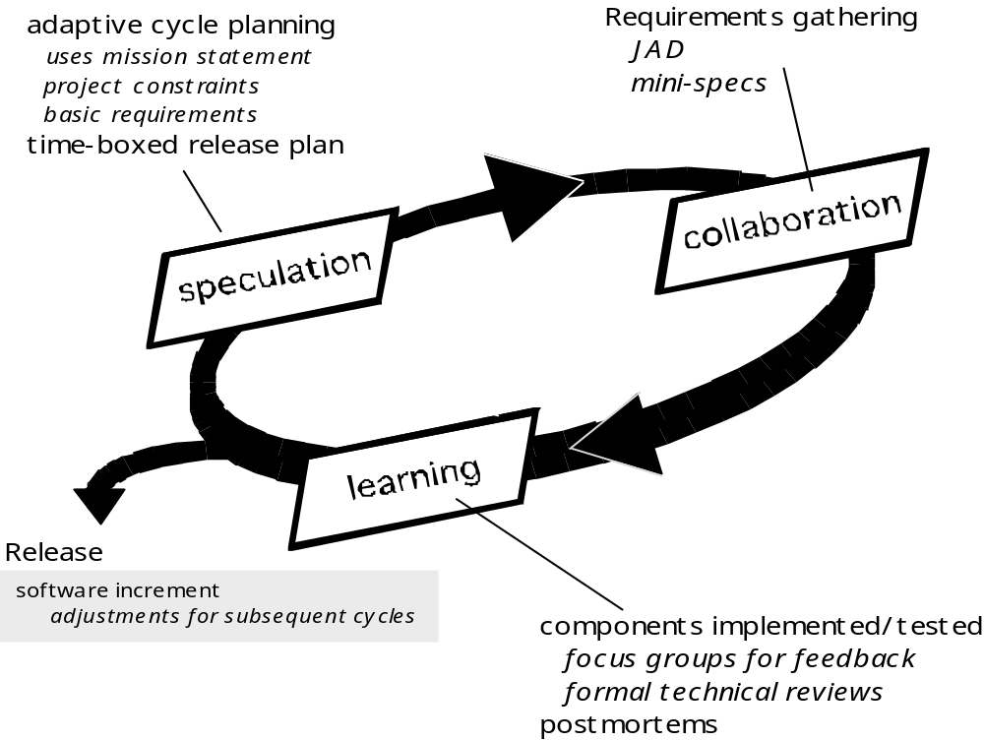

Slide 20
Dynamic Systems Development Method
چهارچوبی برای ساخت و نگهداری سیستم هایی که از محدودیت های زمانی درطول Incremental Prototyping برخوردار هستند.
DSDM
  اصل Pareto : 80/20 ، 80 درصد کار در 20 درصد زمان قابل تحویل است.
  9 اصل راهنما
    لزوم وجود کاربر فعال
    توانایی تصمیم گیری در تیم های DSDM
    نمرکز بر تحویل مداوم
    انعطاف در Business اصلی ترین معیار تحویل است.
    Iterative and incremental development
    تمام تغییرات قابل تجدید نظر شدن هستند.
    نیازها در سطح بالا بررسی می شوند.
    Integrated Testing

Slide 21
Scrum
  کار تولید به Packet هایی تقسیم می شود.
  Test و مستند سازی با تکامل محصول پیش می روند.
  جلسه های کوتاه و معمولا بدون صندلی
  تحویل Demo ها بی مشتری
Scrum مجموعه ای از الگوهاست که بر روی اولویت های پروژه و تقسیم کار، ارتباط و Feedback از مشتری تاکیید می کنند.

Slide 22
Crystal
قابلیت مانور در یک game با منابع محدود درگیر با نوآوری و ارتباط، با هدف اصلی تحویل یک نرم افزار مفید و کارا و هدف فرعی آماده ی game بعدی شدن.
Crystal
  خانواده ای از process model ها که قابلیت مانور پذیری را دارند.
  تاکید بر Face2Face Communication
  استفاده از reflection workshop ها

Slide 23
Feature Driven Development
متودولوژی اصلی در مهندسی نرم افزار شی گرا
قابل اعمال در پروژه های متوسط و بزرگ
FDD
  تاکید بر تعریف ویژگی ها
    یک ویژگی یک Function است که توسط مشتری تعریف می شود و می تواند در دو هفته یا کمتر پیاده سازی شود.
  یک قالب برای ویژگی در نظر می گیرد:
    <action> the <result> <by | for | of | to> a(n) <object>
  لیستی از ویژگی ها به وجود می آید.
  Design و Construction در FDD با هم ترکیب می شوند.
FDD بر روش های مدیریت پروژه تاکید بیشتری دارد تا روش های دیگر Agile
6 milstone در طول اجرای پروژه تعریف می کند:
  design walkthrough, design, design inspection, code, code inspection, promote to build

Slide 24
Agile Modeling
قابل اعمال بر سیستم های بزرگ
مشکل مدل ها:
  Weight، volume notation، size،difficulty in maintaining
اصول Agile Modeling
  Model با یک هدف
    برای چه کاری و با چه کسی در ارتباط هستیم؟
  استفاده از چندین مدل
    مدلی انتخاب شود که مخاطب به آن ارزش می دهد.
  ابزارها و مدل هایی که از آنها استفاده می شود به خوبی شناخته شوند.
  سازگاری محلی

Slide 25
خلاصه
فلسفه Agile برای مهندسی نرم افزار
  تیم های self-organized
  ارتباط و همکاری
  تغییرات به فرصت تبدیل می شوند ( به جای تهدید)
  تاکید بر تحویل سریع
XP
  گسترده ترین متودولوژی Agile
  فعالیت های کلی
    planning, design, coding, testing

Slide 26
Adaptive Software Development
  تاکید بر همکاری و Self Organization
Dynamic Systems Development Method
  سه چرخه ی حلقه ای تعریف می کند:
    functional model iteration
    design and build iteration
    Implementation
  امکان سنجی و مطالعه ی فعالیت های چرخه ی Business
Scrum
  تاکید بر استفاده از الگوهای نرم افزار(Pattern)
Crystal
  خانواده ای از متدولوژی های Agile که به ویژگی های خاصی از پروژه تاکید دارد.
Feature Driven Development
  کمی رسمی تر است
  Agility با تاکید تیم ها بر توسعه ی ویژگی ها
Agile Modeling
  پیشنهاد می کند که Modeling برای تمامی سیستم ها لازم است اما پیچیدگی، نوع و اندازه مدل باید سازگار با آن سیستم باشد.

